Slide 1
Подготовка к ЕГЭ.
1.

Slide 2
1.

Slide 3
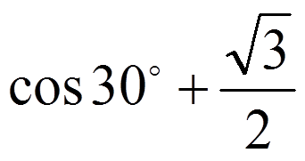
Вычислить:

Slide 4
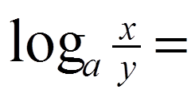

Slide 6
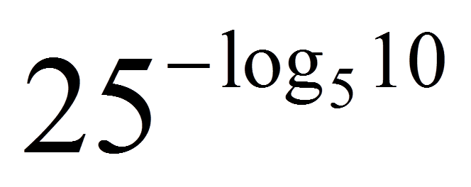

Slide 9
2.

Slide 10
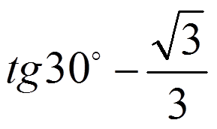

Slide 11
Найти ошибку:

Slide 12
Записать формулу для нахождения суммы п-первых членов ар. прогрессии.

Slide 14
Решить уравнение:

Slide 17
3.

Slide 19
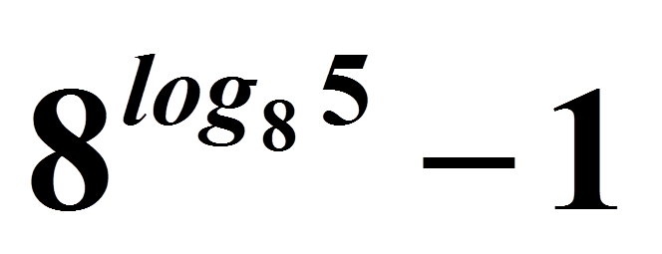

Slide 20
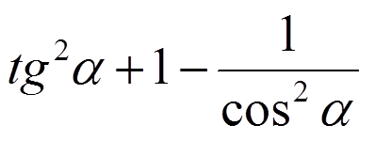

Slide 25
4.

Slide 26
